Slide 1
Боль в горле при: сифилисе, вич, туберкулёзе и брюшном тифе.
Подготовили: студентки 4 курса 6 группы педиатрического факультета артамонова а.а и чумаченко т.в

Slide 2
Боль в горле при сифилисе

Slide 3
Почему горло поражается сифилисом?
Есть две причины, почему поражается горло при сифилисе:
первично инфекция в организм проникает через горло;
возбудитель сифилиса распространяется через кровь, достигает всех органов, в том числе миндалин, глотки, гортани, структур ротовой полости.

Slide 4
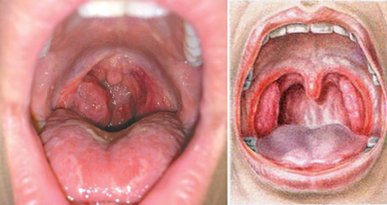

Slide 5
Болит ли горло при сифилисе?
Будет ли болеть горло, зависит от ряда обстоятельств:
период сифилиса – чем более он ранний, тем выше вероятность боли в горле;
наличие язв и эрозий – если их нет, горло обычно не болит;
присоединение сопутствующей бактериальной флоры – вызывает сильные болевые ощущения, отек, покраснение и нагноение.

Slide 6
Первичный сифилис горла
Особенностью первичного сифилиса горла являются:
частые атипичные формы шанкра (не похожи по внешнему виду на классическую эрозию или язву);
присоединение бактериальной инфекции нередко скрывает клиническую картину сифилиса.

Slide 7
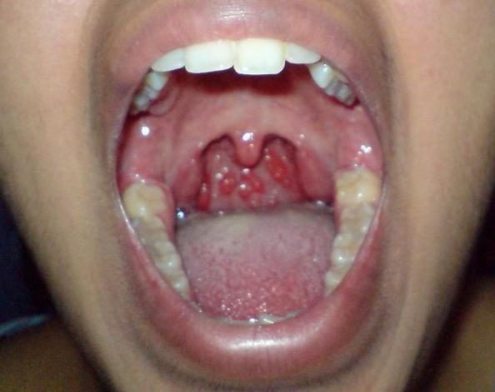

Slide 8
Шанкр миндалин
Шанкр-амигдалит – одна из атипичных форм твердого шанкра появляется на миндалинах.
- Они краснеют и уплотняются.
- Чаще всего поражена только одна миндалина.
- При этом эрозивно-язвенные элементы на ней не образуются.
- Реже шанкр выглядит как эрозия.
- Она располагается на уплотненной миндалине.
- Острых воспалительных явлений нет.

Slide 9
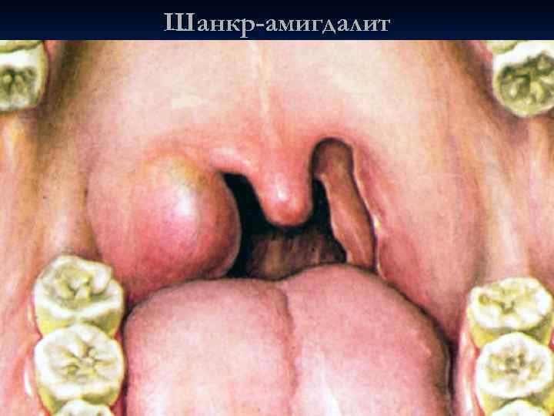

Slide 10
Шанкр миндалин
Тяжелые разновидности шанкра миндалин:
Дифтероидный;
Гангренозный.

Slide 11
Шанкр глотки
Встречается очень редко.
Сифилитическая язва располагается на задней стенке глотки.
Он обычно находится ниже языка.
Нижняя половина шанкра заметна при обычном осмотре.
Чтобы разглядеть верхнюю, приходится приподнять язычок.
В подавляющем большинстве случаев шанкр выглядит как эрозия с четкими границами.

Slide 12
Вторичный сифилис горла
✔ Пятнистый сифилид
Выглядит как круглые пятна с гладкой поверхностью.
Они имеют красный цвет и нередко приобретают синюшный оттенок.

Slide 13
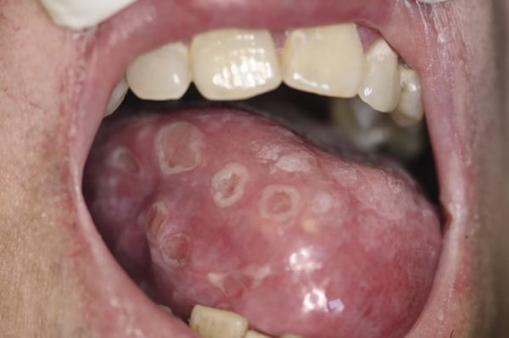

Slide 14
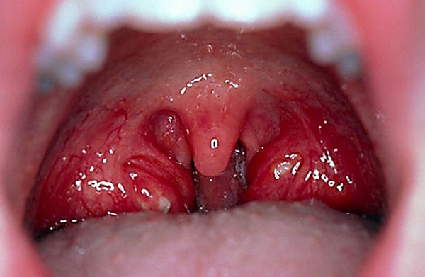
Эритематозная сифилитическая ангина

Slide 15
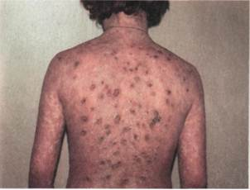
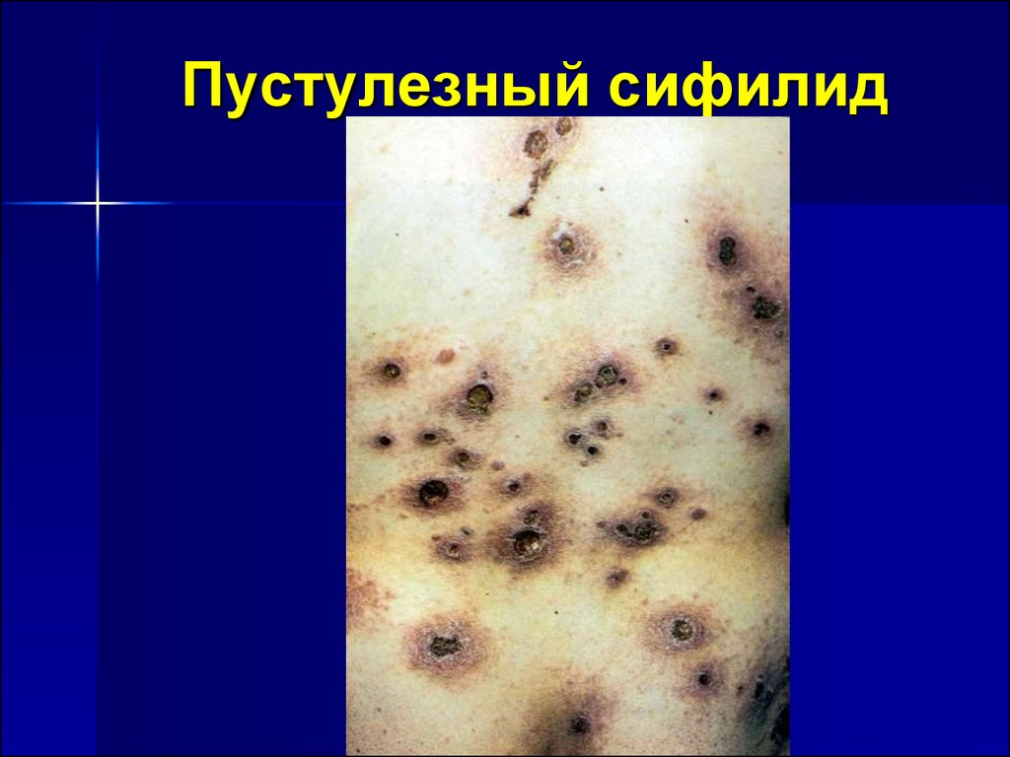
Пустулезный сифилид

Slide 16
Сифилис горла в третичном периоде
В горле может появиться гуммозный сифилид.
При локализации на твердом небе он имеет относительно благоприятное течение.
Часто приобретает язвенную форму.
Вначале появляется инфильтрат в слизистой оболочке со стороны ротовой полости.
Затем он распадается с формированием язвенного элемента.
Обычно диаметр такой язвы не превышает 1 см.
Их может быть несколько.
Располагаются поверхностно.

Slide 17
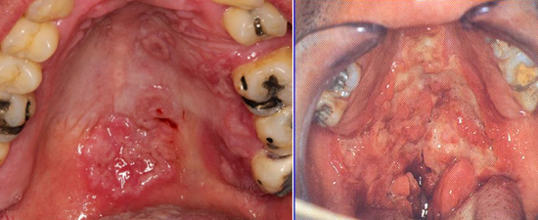

Slide 18
Сифилис горла в третичном периоде
Часто покрыты белым налетом.
Форма неправильная, края синюшные.
Сами по себе язвы не болят.
Но болезненность может проявляться при употреблении пищи.
Больные также часто жалуются на сухость в горле.
В случае тяжелого течения возможны некротические процессы в кости, вплоть до её перфорации.
Тогда образуется сквозное отверстие, соединяющее полость носа и рта.
Характерным симптомов данного осложнения является гнусавый голос.
При употреблении пищи еда попадает в нос.
В таких ситуациях требуется реконструктивное хирургическое вмешательство после окончания специфической терапии сифилиса.

Slide 19
Сифилис горла в третичном периоде
Часто небная занавеска утолщается, теряет подвижность.
Это вызывает затруднения при глотании.
При осмотре инфильтрат красно-багровый.
В дальнейшем он может распадаться, что ведет к формированию рубцов, сращиванию мягкого неба с глоткой.
Осложнением может стать рубцовое сужение зева.
При столь выраженных анатомических изменениях симптомы при этой форме сифилиса горла минимальные.
Пациенты могут жаловаться лишь на небольшую болезненность при употреблении твердой еды.
Сифилис глотки чаще всего проявляется в третичном периоде на задней её стенке.
Образуется обычно инфильтрат.
При осмотре отмечается покраснение.
Со временем инфильтрат распадается, на его месте образуется язва.
Она окружена валиком от окружающих тканей.
Границы четкие.
На дне образующейся язвы имеется гнойный налет и некротические массы.
После заживления остается крупный рубец.

Slide 20
Боль в горле при вич-инфекции

Slide 21
Ассоциированные с вич-инфекцией заболевания
К заболеваниям слизистой оболочки рта, ассоциированным с ВИЧ-инфекцией, относятся следующие:
- различные клинические формы кандидоза;
вирусные инфекции;
- «волосатая» (ворсинчатая) лейкоплакия;
- язвенно-некротический гингивостоматит;
- прогрессирующая форма пародонтита (ВИЧ-пародонтит);
- саркома Капоши.

Slide 22
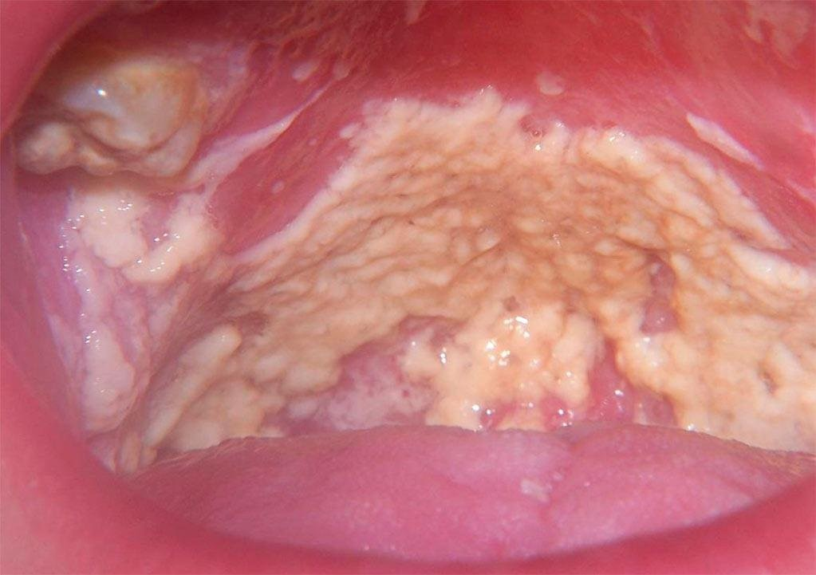
кандидоз

Slide 23
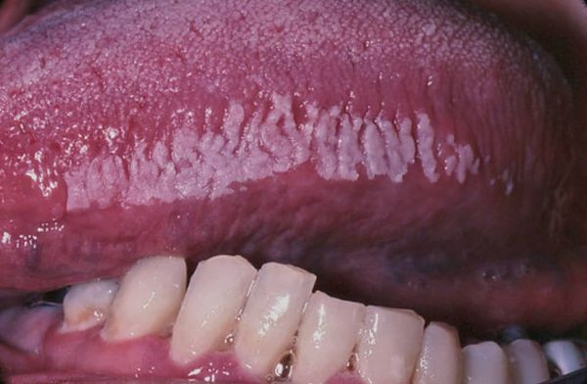
Волосатая лейкоплакия

Slide 24
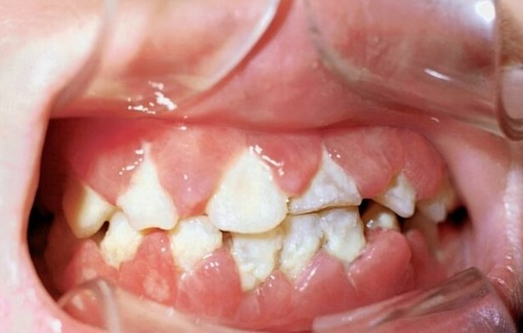
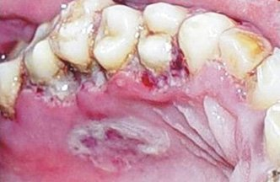
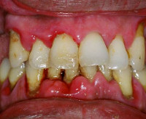
Язвенно-некротический гингивостоматит

Slide 25
Боль в горле при туберкулёзе

Slide 26
ТУБЕРКУЛЁЗ ГОРТАНИ
Туберкулез гортани - локализация туберкулезного процесса в верхних дыхательных путях.
Инфицирование гортани туберкулезными микобактериями происходит гематогенным, лимфогенным либо когда выкашливаемая мокрота прилипает к слизистой оболочке гортани и мацерирует ее, вследствие чего инфекция проникает в подслизистый слой.

Slide 27
ТУБЕРКУЛЁЗ ГОРТАНИ
Туберкулёз гортани является почти всегда вторичным !
Её поражение происходит :
1)Гематогенно;
2)Спутогенно –попадание инфицированной мокроты, выделяющейся из лёгких . Чаще встречается у мужчин из 100 клинических наблюдений (90 мужчин и 10 женщин).

Slide 28
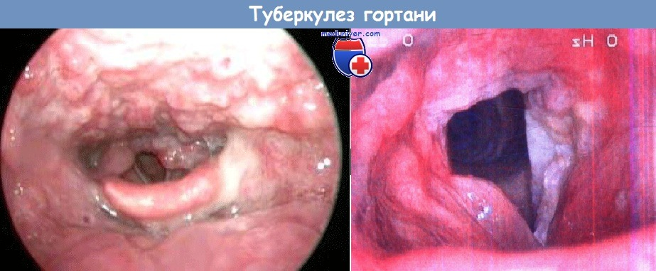
ТУБЕРКУЛЁЗ ГОРТАНИ
Различают три стадии:
- образование инфильтрата;
- формирование язвы;
- поражение хрящей.

Slide 29
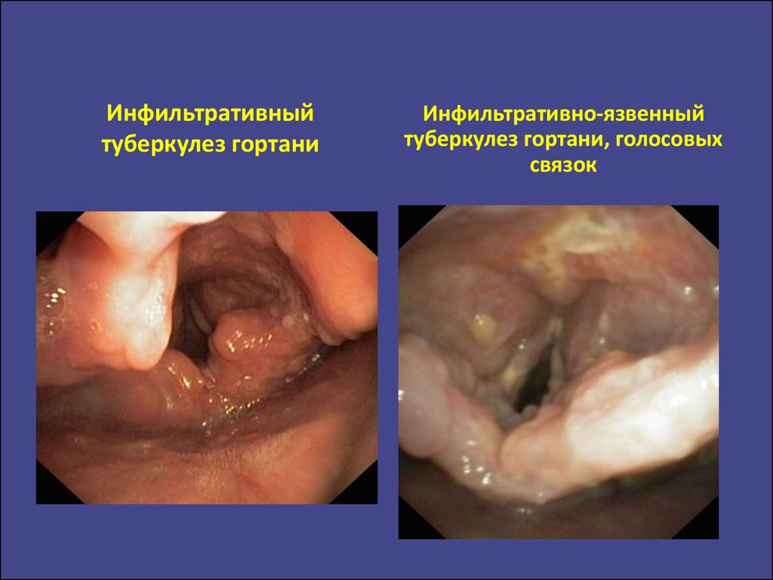
Клиническая картина

Slide 30
жалобы
Сухость в горле;
Жжение;
Царапанье;
Першение;
Позывы к отхаркиванию;
Слабость и утомляемость горла.

Slide 31
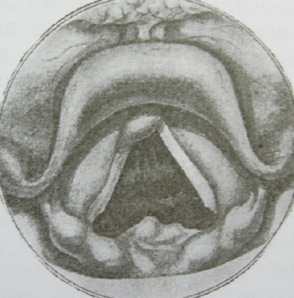
Преимущественно продуктивный, инфильтративный, внутренний туберкулёз гортани
Бугристый инфильтрат задней стенки гортани, инфильтрация слизистой оболочки передних отделов правого гортанного желудочка, «клювовидно» выступающей(«пролабирующей» из его устья; незначительная инфильтрация правой голосовой складки.

Slide 32
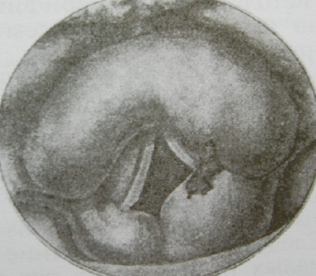
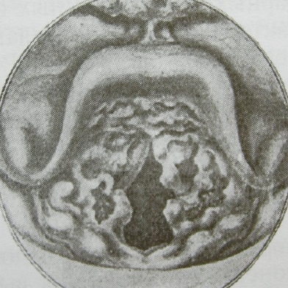
Преимущественно экссудативный, язвенный, наружный
Резко асимметричная инфильтрация преддверия («наружного кольца») гортани с язвой на границе надгортанника и левой черпалонадгортанной складки.

Slide 33
Боль в горле при брюшном тифе

Slide 34
Брюшной тиф
Брюшной тиф – острое инфекционное заболевание, специфическое для человека.
Вызывается тифозной палочкой из рода сальмонелл, заболевание проявляется лихорадкой, общей интоксикацией, бактериемией, увеличением печени и селезенки, энтеритом (воспаление тонкого кишечника) и своеобразным поражением лимфатического аппарата кишечника.

Slide 35
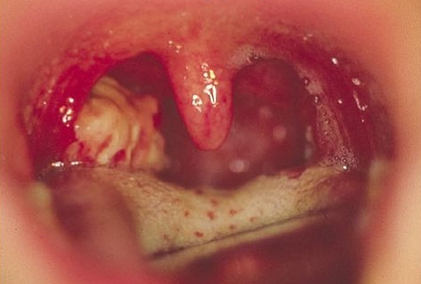
Причины возникновения и течение болезни

Slide 36
Клиническая картина
Ангина как начальный симптом заболевания встречается при брюшном тифе у 4,7-40% больных.
За несколько дней до начала заболевания у больных брюшным тифом и паратифами А и В отмечаются кратковременное повышение температуры тела, умеренная боль в горле, явления катаральной ангины. На второй неделе заболевания может появиться одностороннее безболезненное язвенно-некротическое поражение миндалин с образованием на них мелких округлых язвочек с гладкими красными краями и серовато-белым дном, которые распространяются на небные дужки.

Slide 37
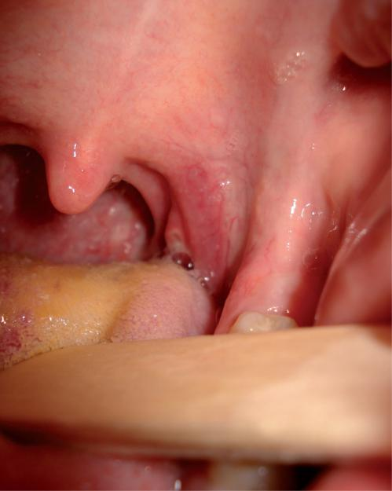
Ангина дюге

